Slide 1


CLUSTERING-ALGORITHM SPARK USING METHOD KMEANS
Tích hợp và phân tích dữ liệu lớn
Giảng viên hướng dẫn:
TS. Phạm Tiến Lâm
TS. Trịnh Thành
Nhóm sinh viên thực hiện:
Nguyễn Thanh Quang . 21011417 . K15-CNTTVJ1
Nguyễn Phát . 21011414 . K15 CNTTVJ1

Slide 2


Giới thiệu tổng quan
Áp dụng Apache Spark vào xử lí thuật toán K-means
Đánh giá hiệu suất và chất lượng mô hình áp dụng Spark

Slide 3




TIỀN XỬ LÍ VÀ PHÂN TÍCH DỮ LIỆU
Dataset
Tạo dữ liệu
Tiền xử lí dữ liệu
Gồm 17 trường
'first_name', 'last_name', 'gender', 'email', 'city', 'country', 'latitude', 'longitude', 'phone', 'street_number', 'street_suffix', 'company_name', 'company_name', 'department', 'job_title', 'ip_address'
Customer Segmentation
https://www.mockaroo.com/
purchase_amount: null -> 0
loại bỏ kí tự chữ cái purchase_amount
purchase_amount: object -> float64

Slide 4
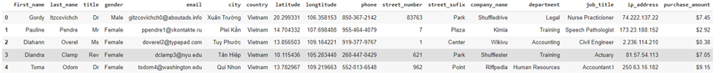

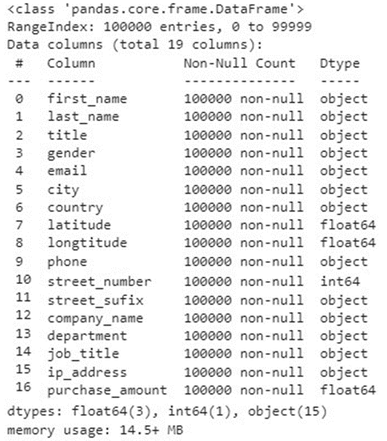
Tập dữ liệu

Slide 5


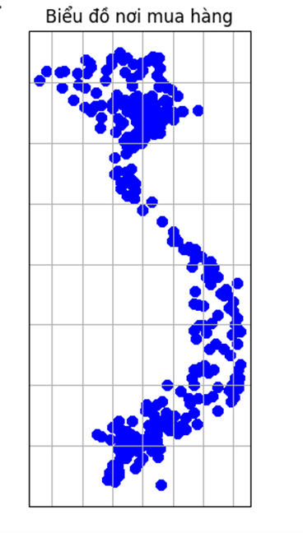
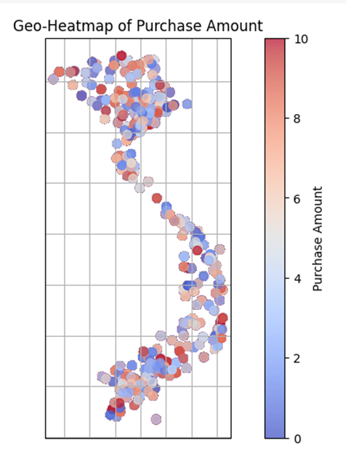
TRỰC QUAN HÓA

Slide 6
APACHE SPARK, K-MEANS VÀ LÝ DO DÙNG SPARK CHO K-MEANS

Slide 7





Apache Spark
Ưu điểm
data processing framework có thể xử lí những tác vụ trên một bộ dữ liệu khổng lồ một cách nhanh chóng và có thể phân phối các tác vụ xử lí dữ liệu trên nhiều máy tính, một mình hoặc song song với các công cụ điện toán phân tán khác
Tốc độ
100x trên bộ nhớ, 10x trên đĩa so với hadoop
01
Dễ sử dụng
hỗ trợ nhiều ngôn ngữ lập trình
dễ tạo ứng dụng song song
02
Tính tổng quát
tích hợp nhiều thư viện
thư viện liền mạch trong cùng ứng dụng
03
Tính linh hoạt
chạy trên nhiều framework
truy cập các nguồn dữ liệu đa dạng
04

Slide 8

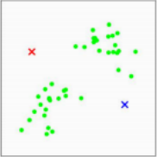
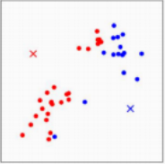
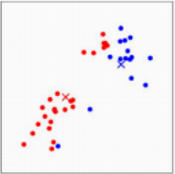
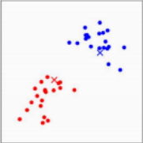


K-Means
Chọn cụm ngẫu nhiên
Phân cụm
Tính lại tâm cụm
Kiểm tra sự thay đổi

Slide 9

Triển khai thuật toán
01
Khởi tạo môi trường Spark
02
Hàm tính khoảng cách
03
Chiến thuật và chọn số tâm cụm ban đầu
04
Hàm phân cụm
05
Đặt lại tâm cụm
06
Phân cụm lại
07
Đóng môi tường Spark

Slide 10

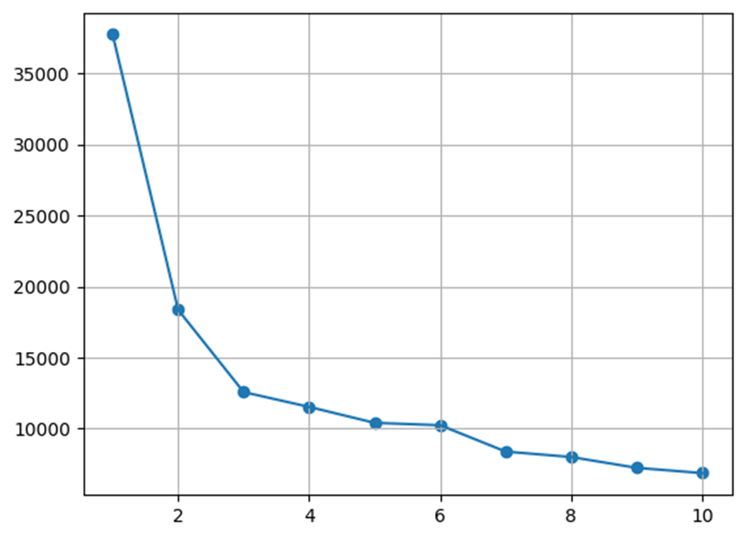
Biểu đồ Elbow

Slide 11

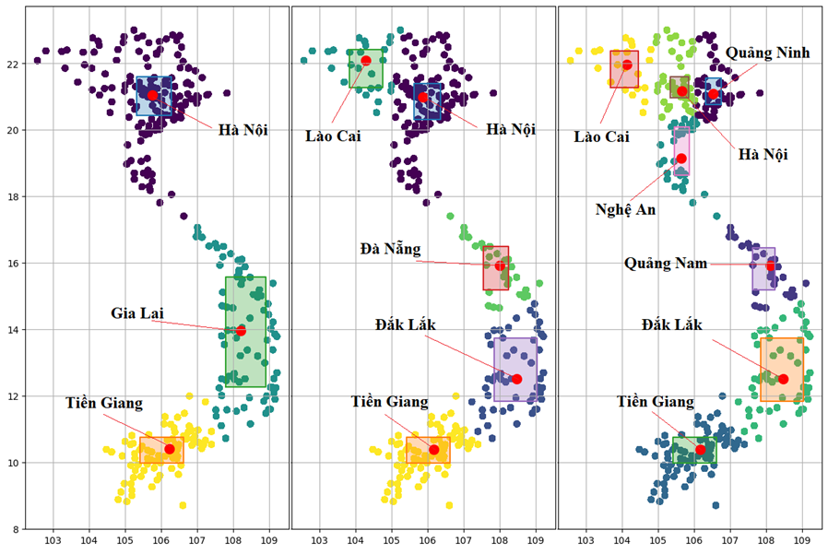
Kết quả thu được

Slide 12
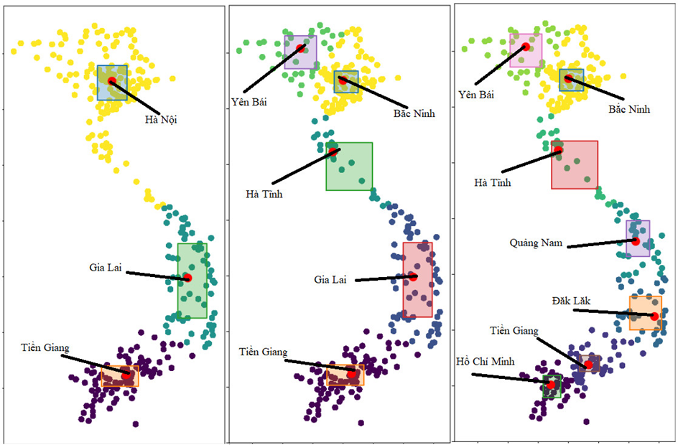
So sánh với AHC

Slide 13
Kết luận
Spark xử lí với lượng dữ liệu khổng lồ một cách nhanh chóng
Thuật toán K-means có khối lượng tính toán rất rất lơn khi dùng để phân cụm một bộ dữ liệu thực sự lớn
Áp dụng Spark vào tính toán khối lượng phép tính khổng lồ của thuật toán K-means đem lại nhiều lợi ích:
Tăng hiệu suất xử lí
Giảm thời gian chạy
Tiết kiệm thời gian

Slide 14
THANK YOU

